Slide 1
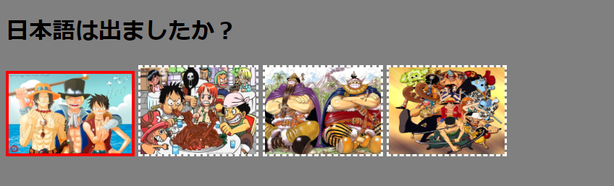
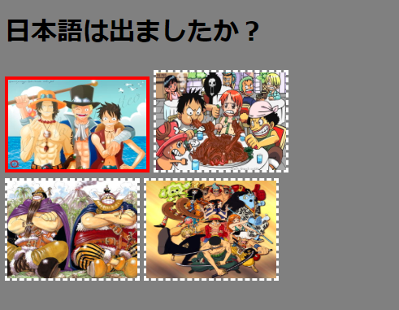
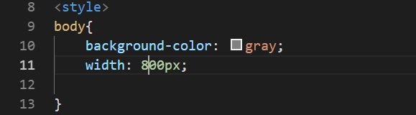
テーマ：画像のギャラリーを作る。
並べた画像をクリックすると、メインの画像表示のエリアに大きく映し出すようにします。
① 絵を横方向に指定した数だけ並べる
※いまは、Windowのサイズを変更すると、横方向に
並べている写真の枚数が変わります。
画面の幅を変えると下のようになります。
② 画面の横幅を設定します。
bodyタグの横幅を設定します。
この設定を入れると、写真の大きさから、横方向の
写真の数が決まります。

Slide 2
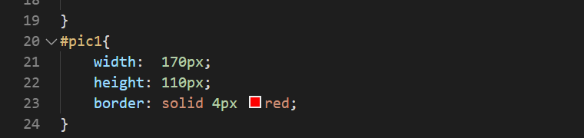
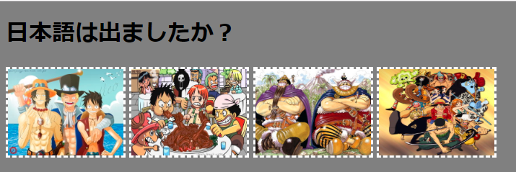
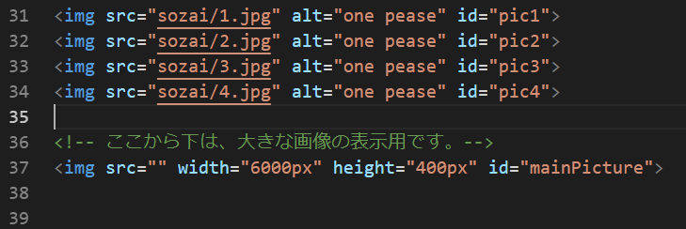
③ 1つ目の写真の設定を外します。
次の部分を削除します。
④ 絵の大きさがそろいました。
⑤ 画像の表示エリアを追加します。
小さな画像（サムネイル）がクリックされたときに、
大きく表示をするエリアを作成します。
絵を表示する大きさは、横600px、縦400pxにします。
後で、この部分に絵を変えていくので、名前（id）を
「mainPicture」としています。

Slide 3
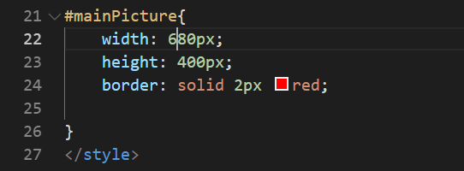
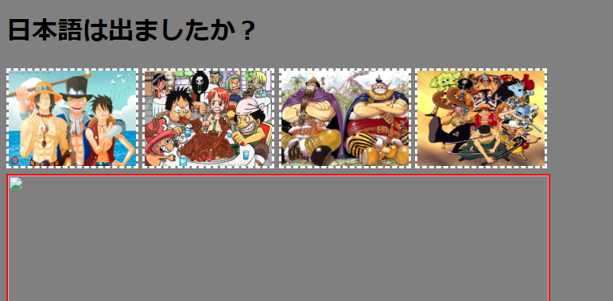
⑥ CSS部分でデザインのサイズを指定します。
※上のサムネイルの幅と、メインの画面のサイズが同
じサイズになるように調整しましょう。
（計算でできるけれど、ここでは数字を変えてチャ
レンジしてみてください）
修正すると、次のようなイメージになります。
ここがメイン画像のスペース

Slide 4
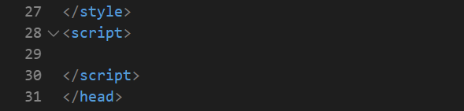
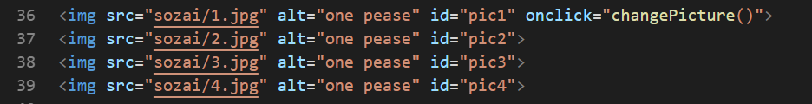

プログラムを書いて、画像を切り替える
① </style></head>のタグの間に<script></script>を入れます。
HTML5のプログラムを書くときは、<script>タグを使い
ます。
※このタグの間には、文字の大きさが変わると
うまく動かないので注意します。
② 画像をクリックしたら、絵を切り替える。
サムネイルの絵をクリックしたら、画像を切り替える
ときは、次の部分を追加します。
大きくします。
onclickは、クリックされた~というイベントの名前です
changePictureは適当な名前ですが、文字のスペルは
後で大切になるので、コピーして使います。

Slide 5
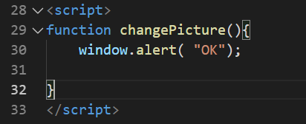
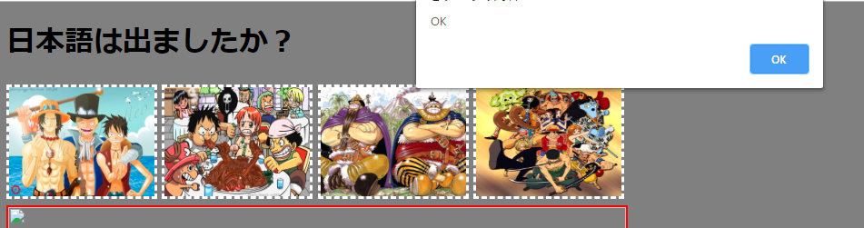
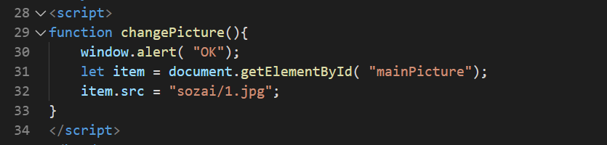
③ 次のプログラムを書きます。
※文字は正確に書きます。
入力したら、プレビューします。
※画像をクリックしたら、Okと表示されます。
※Google Chromeで確認してください。
④ うまく動いたことを確認して、次のプログラムを書き
ましょう。
スペルミスには注意してください。
・大文字小文字の間違い。
・空白
・「；」（セミコロン）や「.」（ドット）
※プレビューしてみましょう。

Slide 6
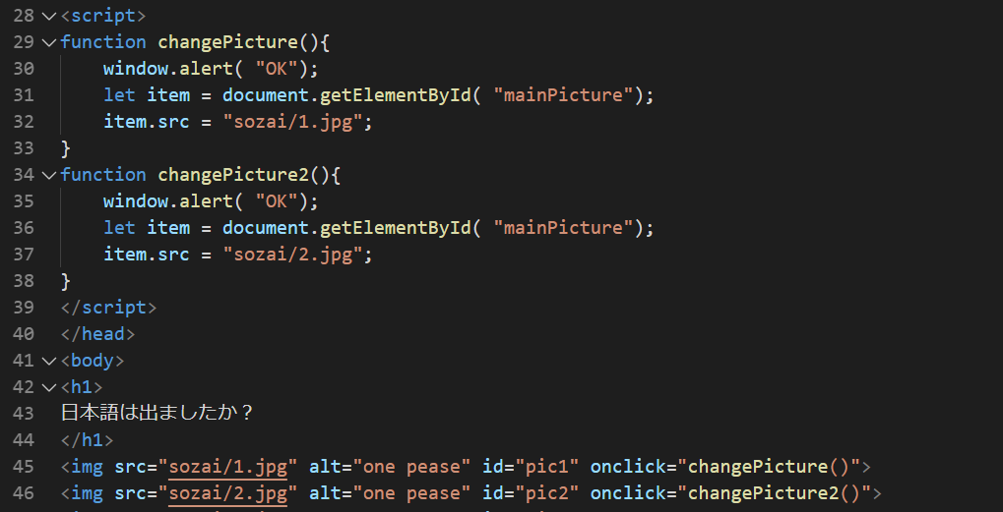
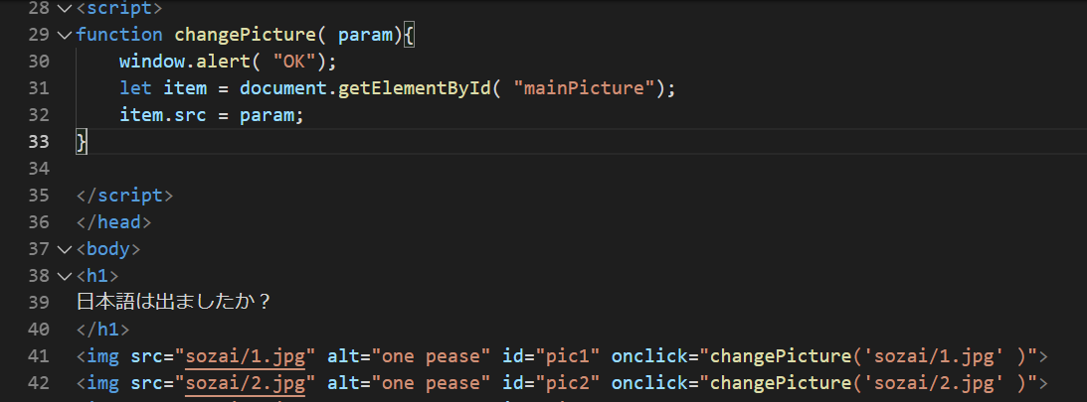
⑤ 【練習】 二つ目の写真がクリックされたときも同じ
手順です。 作ってみてください。
※「changePicture」は別の名前に！
※3つ目は、違う方法をします。
⑥ 写真１と写真２の処理は同じように書きます。
※長いですね。 でも、同じことを2回書いていること
に気が付いていますよね？
⑦ プログラムを短くしていきます。

